Slide 1
Муниципальное бюджетное образовательное учреждение средняя общеобразовательная школа №18 г. тимашевска
Программа «Разговор о правильном питании»
Конкурс детского творчества «Веселый урок о том, что вкусно и полезно»
Автор:
Родин Александр,
2014год 8 лет

Slide 2
Уважаемые ребята, внимание! Перед Вами программа о правильном питании!

Slide 3
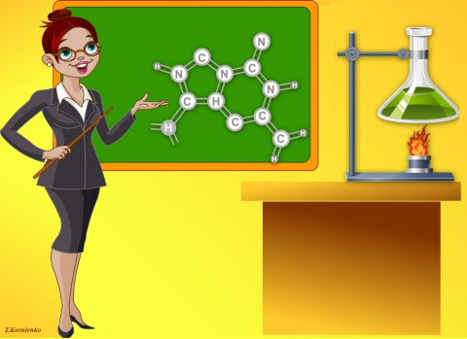
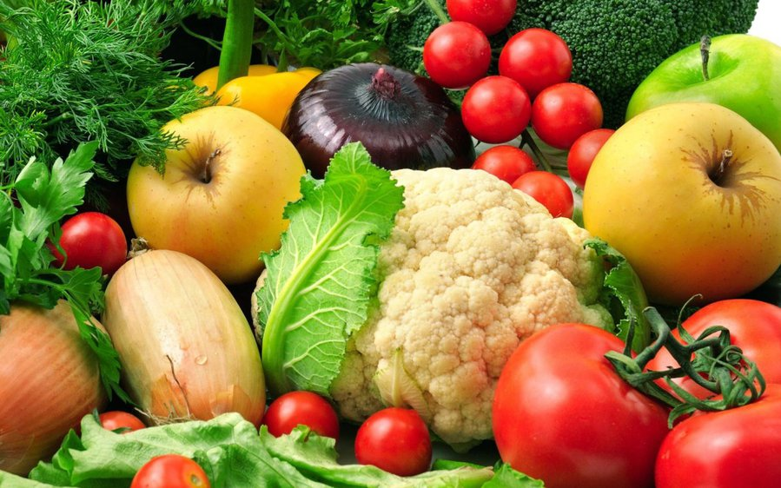
Учить уроки, чтоб на «пять»,
И спортом заниматься,
Чтоб мозг и мышцы укреплять,
Нам надо правильно питаться.

Slide 4
О правильном питании Много нужно знать И режим питания Строго соблюдать

Slide 5
Но перед тем как сесть за стол,
Ты должен вымыть чисто руки,
Когда ты ешь, то не смотри футбол,
Не отвлекайся на другие звуки.

Slide 6
Завтрак ты не пропускай,
Завтракать полезно,
Это даже малышам давно уже известно!

Slide 7
А на завтрак съешь конечно-
Каши, запеканки Из гречки и манки,
Из овсянки и пшена, Из пшеничного зерна Они Полезны без сомнения, И легки в приготовлении.

Slide 8
Не забудешь про обед,
Избежишь ты многих бед.
И выбирай на обед
Мясо, рыбу, чёрный хлеб
Пища мясная тоже важна И для развития детям нужна.

Slide 9
И не позабудь про ужин –
Ужин тоже очень нужен.
Можно фрукты предложить: Яблоко иль грушу. .

Slide 10
Салат можно овощной С картошкой покушать
отварной.

Slide 11
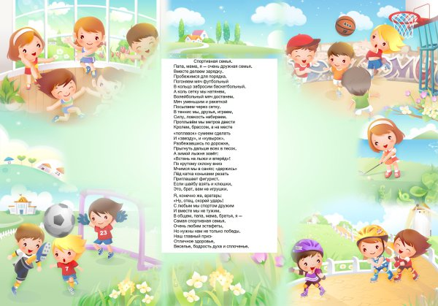
Если Вы любители Спортом заниматься – В углеводах и белках Будете нуждаться.
Мясо, рыба, молоко, Творожок и яйца Юному спортсмену Очень пригодятся

Slide 12
!
Надеемся, советы наши Помогут непременно Вам. А мы желаем всем здоровья: Ребятам и их родителям!

